Slide 1

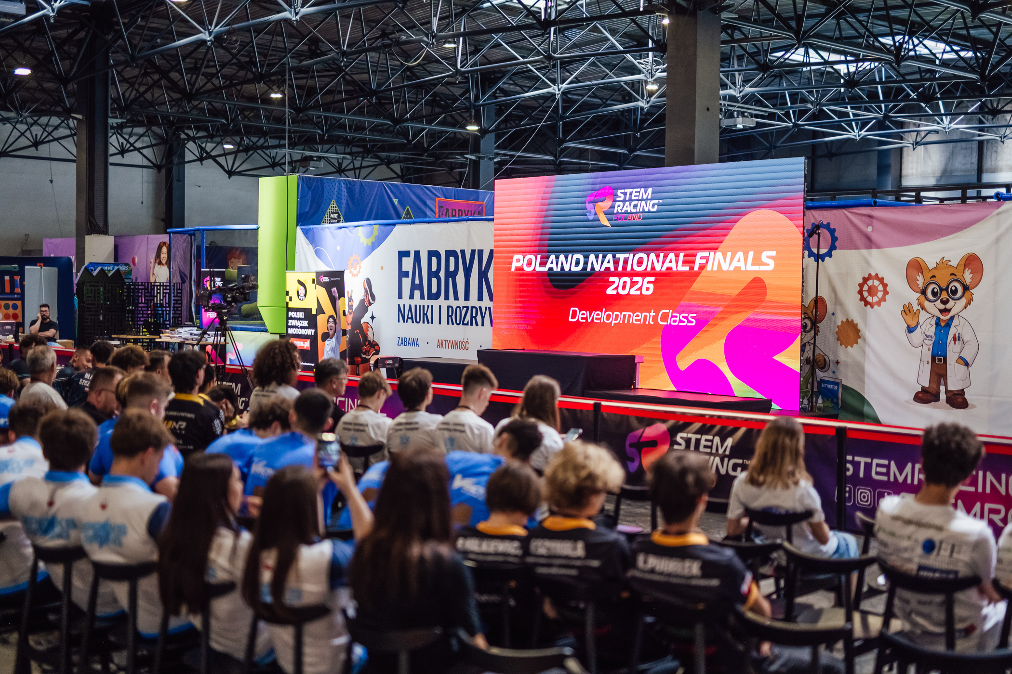
STEM Racing Poland 2025/26
Impact Report

Slide 2

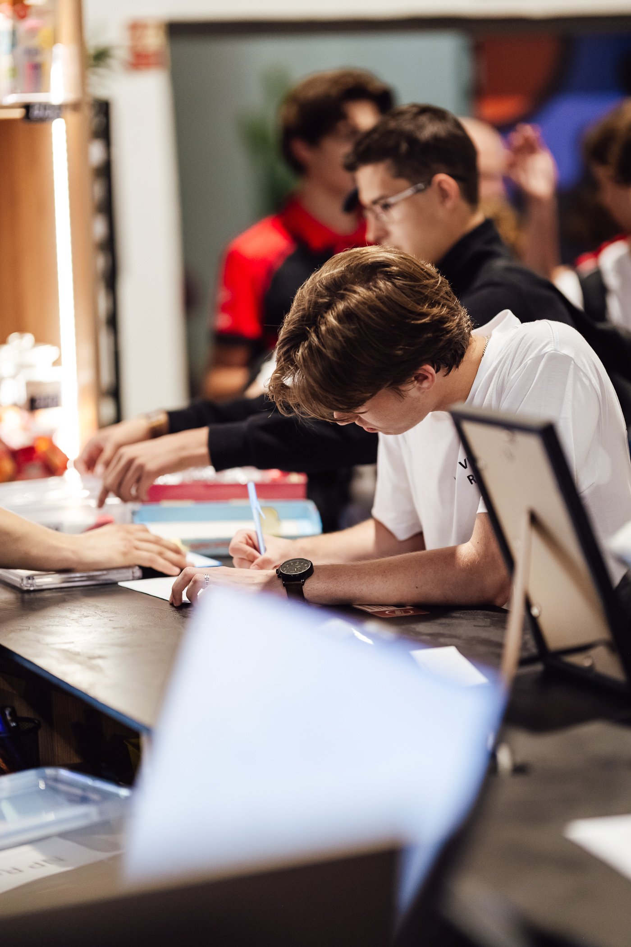
Co to jest
STEM Racing?
STEM Racing (dawniej znane jako F1 in Schools) to prestiżowy program edukacyjny skierowany do młodzieży (głównie uczniów szkół średnich), który łączy świat nauki i technologii z pasją do motorsportu. Oparty na STEM (Science-Technology-Engineering-Mathematics).
Zapoczątkowany w 8 szkołach w Wielkiej Brytanii w 1999 roku, jest aktualnie obecny w ponad 29,000 szkołach w 65 krajach. Jest to jedyna w swoim rodzaju globalna platforma promocji filozofii Formuły 1 wśród młodzieży. Statut założycielski organizacji STEM Racing stanowi, że jest ona i pozostanie organizacją nienastawioną na zysk. Fundusze pozyskane od sponsorów są inwestowane w administrowanie, rozwój i rozszerzanie zasięgu programu wśród młodzieży.

Slide 3
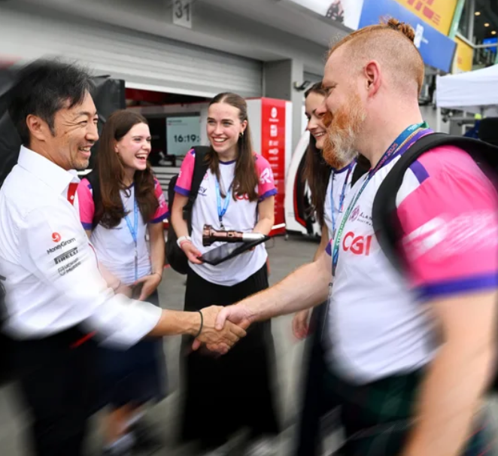
Otwieranie nowych możliwości
Od ławki szkolnej do toru wyścigowego. Dzięki wsparciu Formuły 1, program STEM Racing oferuje unikalne doświadczenia dla młodych ludzi: wstęp do padoku F1, zwiedzanie garaży zespołów, spotkania z kierowcami F1 oraz bezpośredni kontakt ze światem sportów motorowych.
To doświadczenie uświadamia uczniom, że kariera w F1 czy pokrewnych dziedzinach nie jest jedynie odległym marzeniem, lecz realnym, osiągalnym celem.
Ta świadomość kieruje młodych ludzi na ścieżkę, którą podążyło już wielu absolwentów STEM Racing – osób, które dziś odnoszą sukcesy w świecie sportów motorowych oraz w branżach związanych ze STEM na całym świecie.

Slide 4
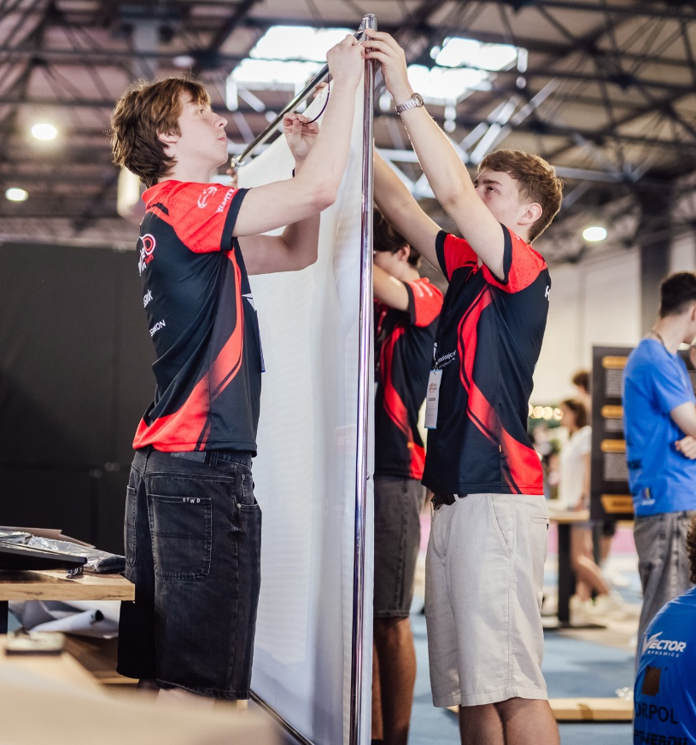
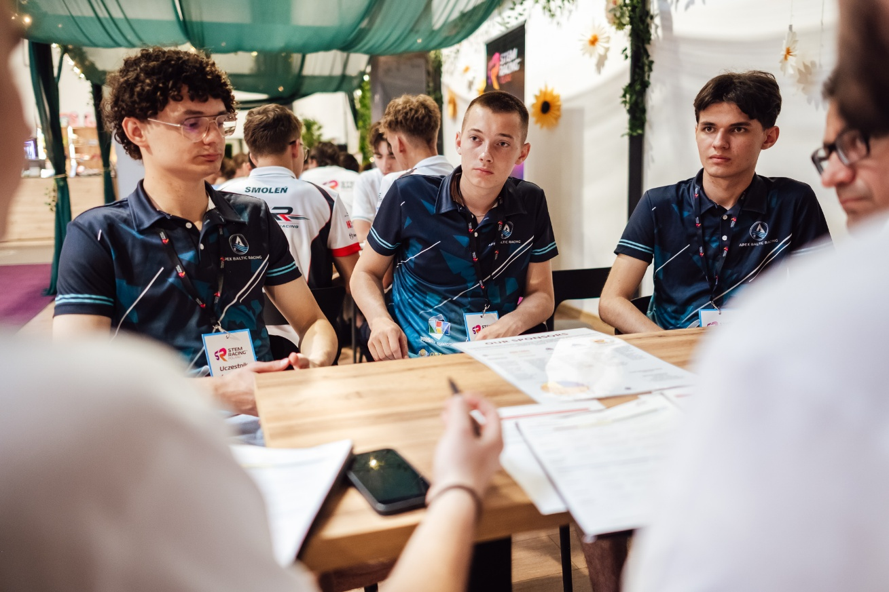
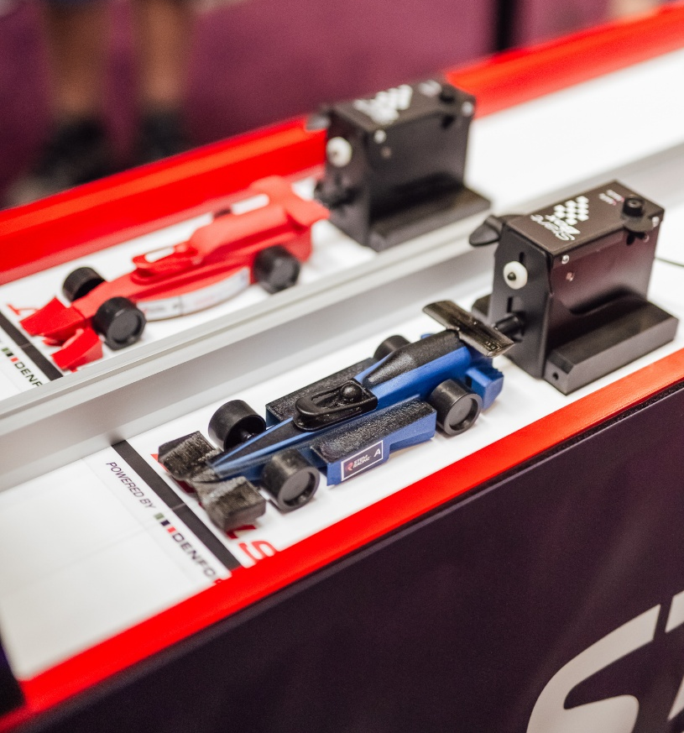
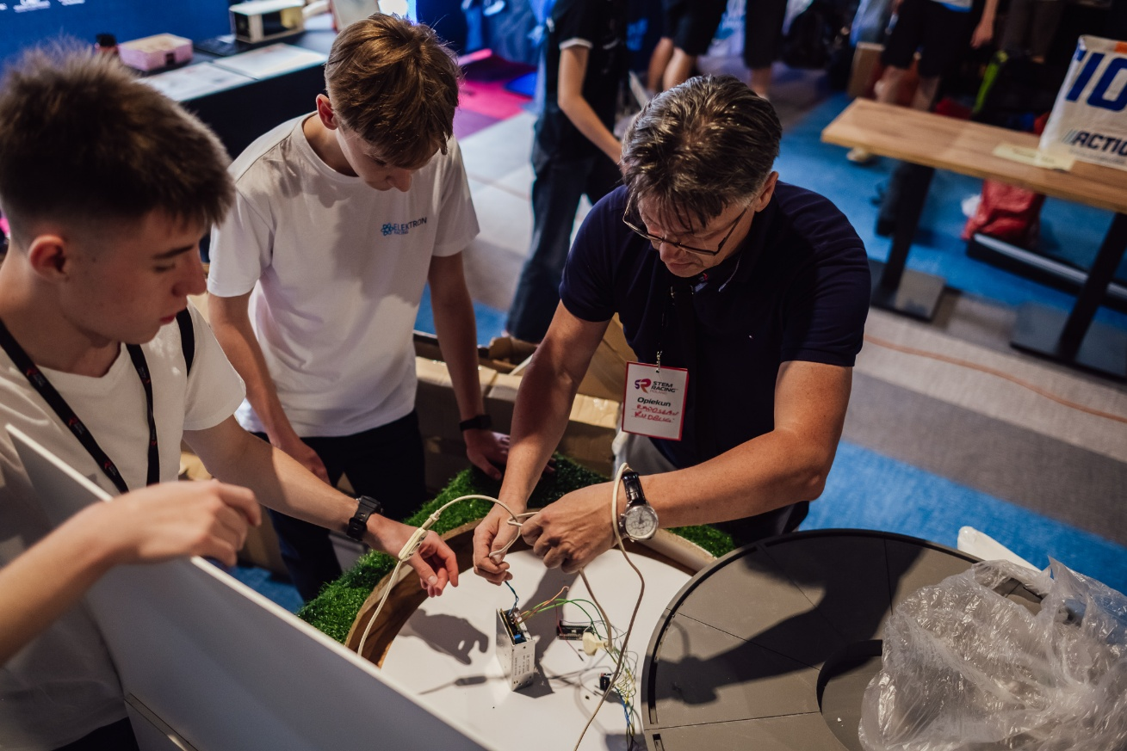
Sezon 2025/26 w liczbach
45
207
42
21
Szkół
biorących udział
Zapisanych
uczestników
Drużyny zapisane
w sezonie 2025/26
Drużyn zakwalifikowanych
do Finałów Krajowych

Slide 5
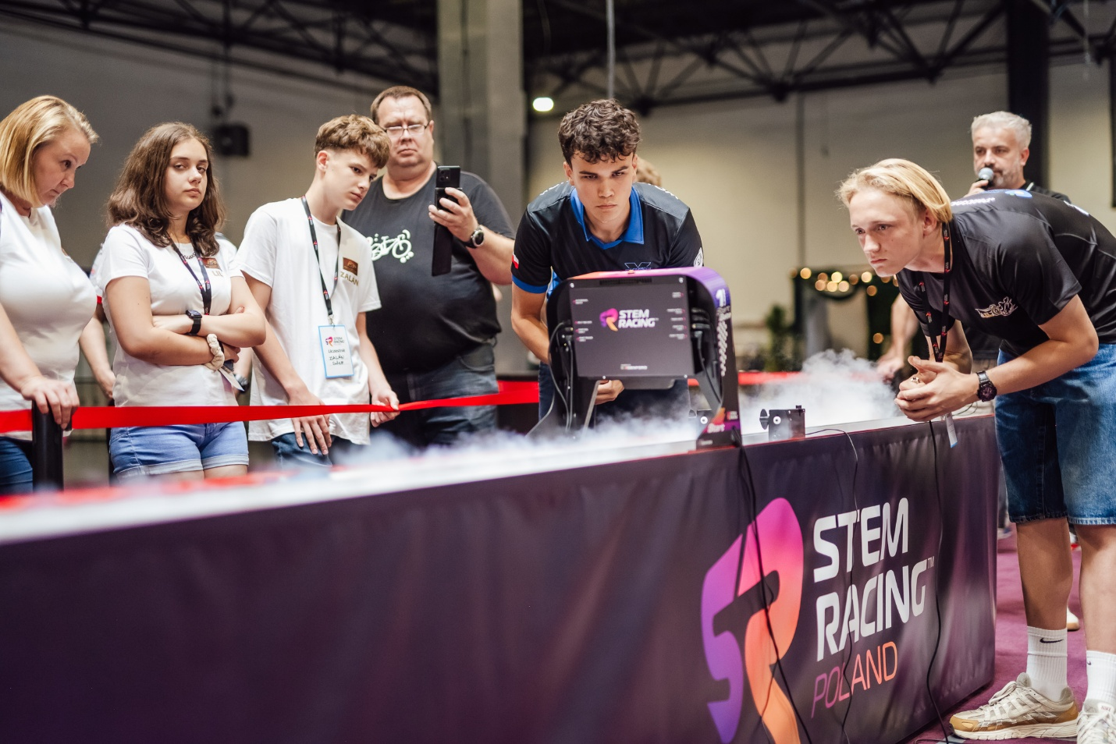

Sezon 2025/26 w liczbach
20%
30
1
3
Udziału kobiet
w STEM Racing Poland
Sędziów
w trakcie Finału Krajowego
Nowatorskie
Centrum Doskonałości
Kliknij tutaj aby zobaczyć całodniową relację prowadzoną na żywo z Finału Krajowego 2026
Drużyny zakwalifikowane
do Finałów Światowych

Slide 6






Partnerzy w sezonie 2025/26
Ministerstwo Nauki i Szkolnictwa Wyższego
Polski Związek Motorowy – partner branżowy & sponsor Finału Krajowego
IT Solution Factor – sponsor Finału Krajowego
Fabryka Nauki i Rozrywki – „Centre of Excellence” STEM Racing & partner Finału Krajowego
Diverse / Diverse Extreme Team – partner odzieżowy
Sieć Badawcza Łukasiewicz – partner merytoryczny

Slide 7
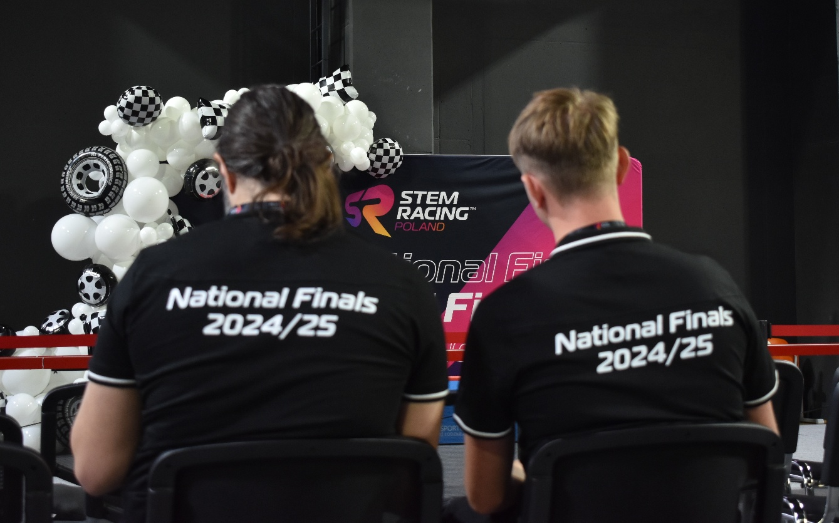
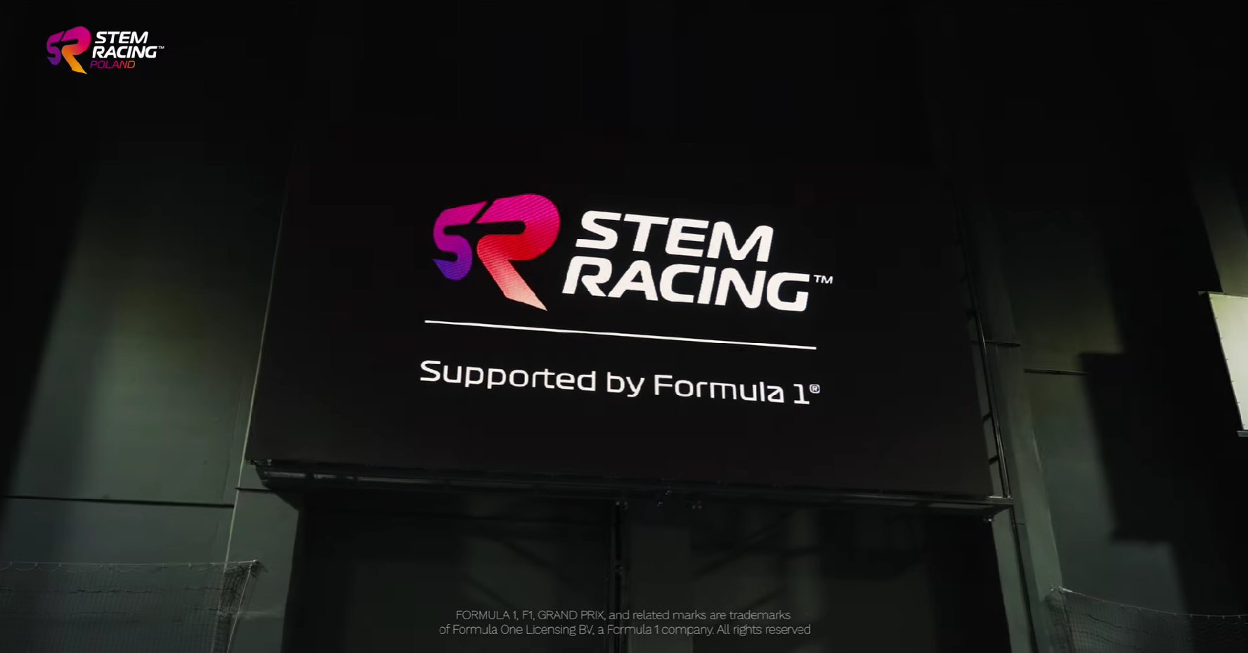
Poprzedni sezon (2024/25)
11
+200
7
2
Szkół
biorących udział
Uczestników i gości
na Finale Krajowym
Przeprowadzonych
webinarów
Drużyny zakwalifikowane
do World Finals
Kliknij tutaj, aby obejrzeć film
z finałów STEM Racing Poland 2025

Slide 8

Thank
Thank you Thank you
Thank you
Thank y
Thank you
Thank you Thank you Th
Fundacja Wysokie Obroty
Kpt. Stefana Pogonowskiego 70/6
90-619 Łódź,
NIP: 7252301383
www.stemracing.pl

